Slide 1
党员组织关系转出
升学 / 毕业 / 出国 / 未就业等不同情况
校内升学：学校内部转移
毕业：已落实工作的，转到单位党组织，工作单位尚未建立党组织的，没有落实工作单位的，可转移到本人居住地的街道、乡镇党组织，或随同档案转移到县以上政府所属公共就业和人才服务机构党组织。
转往外省：东南大学组织系统-纸质版介绍信（全国系统可以接收的尽量转出），3个月内寄回回执
本省内转移：东南大学组织系统-全国党员系统电子介绍信（学院操作），无需纸质
出国：书面申请挂靠学校，最长不超过5年，每半年进行思想汇报、党费缴纳
选调生等尚未分配：书面申请暂时保留学校，半年内确定接收单位后转出到单位
向学院申请

Slide 2
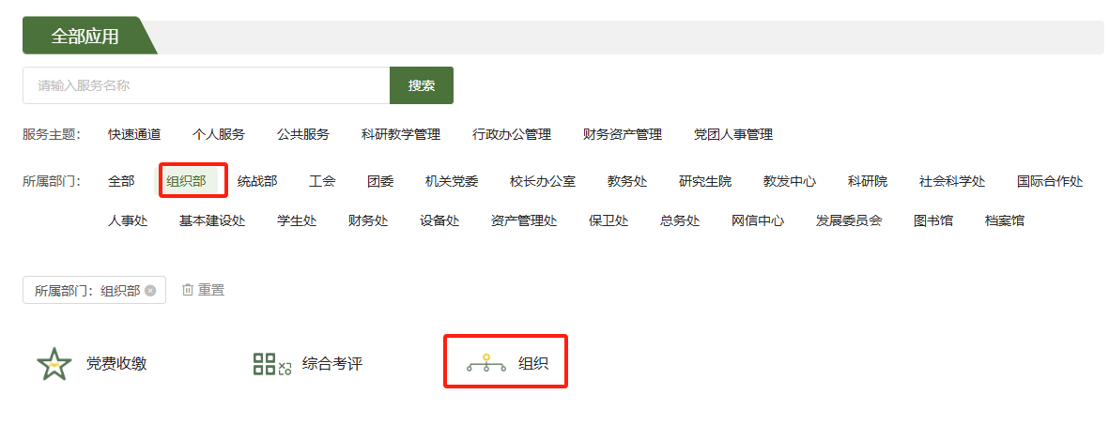
党员组织关系转出
毕业转出操作：
1.咨询新单位党组织关系介绍信抬头与接收去向，抬头为上级党委，组织关系去向应为转往地具体的接收党支部，党费交到当月
2.登录东南大学信息门户-组织部-组织系统，填写信息，支部书记审核党员档案及党费后点击“提交”

Slide 3
党员组织关系转出
注意事项：组织关系转出需要学院党委、校组织部审批，每周三下班前提交，一般当周周五可完成全部审批流程，建议同学们提前办理组织关系（有的单位需要复印党员材料），以免耽误离校
省外领取纸质版介绍信，介绍信交给新的党组织，回执拍照电子版、纸质版寄回给支部书记。
咨询新单位党组织介绍信抬头和接收党支部名称；
如果单位无党组织可以转到居住地街道，村委会，人才中心等党组织；
党费交到转出当月；
登陆信息门户-组织-组织关系转接信息-填写相关信息，组织关系去向具体到党支部。
如因组织系统原因个人无法填写信息，支部书记帮助填写。
学院党委、校组织部审批。（每周审批）
省内无需领取纸质版介绍信，联系新的党组织在“全国党员信息系统”中接收。
  介绍信有效期3个月，手持介绍信至新单位接收，回执拍照电子版先发给支部书记，寄回纸质版，以免成为“口袋党员”丢失党员身份！
  组织关系被新单位接收后，按时参加组织生活，缴纳党费，后续回访

Slide 4
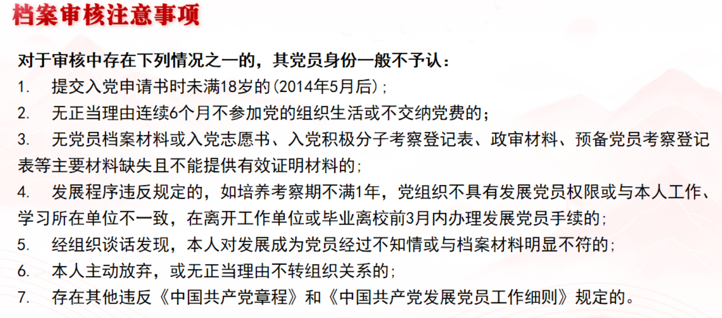
新单位审核档案

